Slide 1
AI数字艺术创作 初探AI绘图
体验AI系列课程
2024年7月

Slide 2
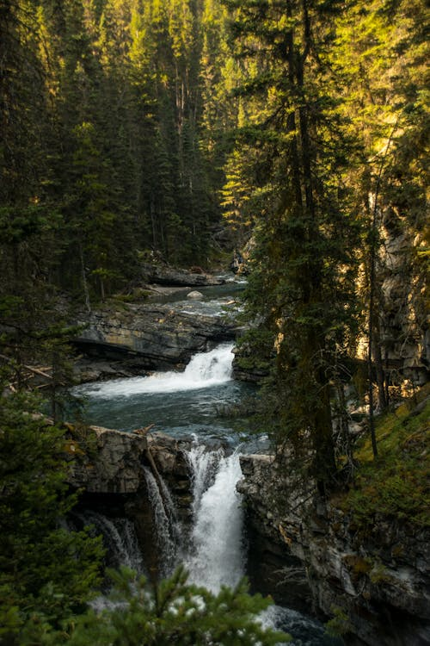


Slide 3
人类拍摄
AI生成

Slide 4
学习目标
01
02
定义AIGC
并解释其基本概念
描述AIGC的发展历程和主要里程碑
03
04
解释AIGC的工作机制和关键技术
独立使用AIGC工具完成简单的文生图创作任务

Slide 5
前言
2022年是AIGC（AI-Generated Content,人工智能生成内容）爆火出圈的一年，不仅被消费者追捧，而且备受投资界关注，更是被技术和产业界竞相追逐。9月23日，红杉美国发表文章《生成式AI：一个创造性的新世界》，认为AIGC会代表新一轮范式转移的开始。
2022年10 月，Stability AI获得约1亿美元融资，估值高达10亿美元，跻身独角兽行列。Stability AI发布的开源模型，可以根据用户输入的文字描述（称为提示词，prompts）自动生成图像，即文生图（Text-to-Image, T2I）。Stable Diffusion、DALL-E 2、MidJourney等可以 生成图片的AIGC模型引爆了AI作画领域，AI作画风行一时，标志人工智能向艺术领域渗透。 2022年12月，OpenAI的大型语言生成模型ChatGPT刷爆网络，它能胜任刷高情商对话、生成代码、构思剧本和小说等多个场景，将入机对话推向新的高度，让网友们不禁怀疑ChatGPT是否已经具有人类智能。全球各大科技企业都在积极拥抱AIGC，不断推出相关的技术、平台和应用。

Slide 6

AIGC的定义
AIGC最基本的能力是生成内容(generating content),包括文本、图像、音频、视频、代码、3D内容或者几种媒介类型相转换、组合的“多模态内容”。
AIGC这种"生成”的能力，使其能够以远超人类效率、低成本、较高质量创造海量的内容。

Slide 7
AIGC的发展历程
快速发展阶段（2010s至今）
沉淀积累阶段（1990s-2010s）
早期萌芽阶段（1950s-1990s）
由计算机创作的弦乐四重奏《伊利亚克组曲》
2006年算力设备取得重大突破
2007年，世界第一部完全由人工智能创作的小说《1 The Road》问世
2012年，全自动同声传译系统
2014年，对抗生产网络GAN出现
2021年，CLIP模型和DALL-E
2022年，Diffusion
Notes:
AIGC（人工智能生成内容）的发展历程可以概括为三个阶段，每个阶段都有其重要的里程碑和技术进步。
早期萌芽阶段（1950s-1990s）：受限于当时的科技水平，AIGC主要处于小范围实验阶段。1957年，历史上第一支由计算机创作的弦乐四重奏《伊利亚克组曲》完成，这标志着AIGC的早期开始 。
沉淀积累阶段（1990s-2010s）：AIGC开始从实验性向实用性转变。2006年，深度学习算法、图形处理器等算力设备取得重大突破，为AI的发展提供了基础。2007年，世界第一部完全由人工智能创作的小说《1 The Road》问世，而2012年微软公开展示了全自动同声传译系统，这些都是该阶段的重要进展 。
快速发展阶段（2010s至今）：深度学习模型不断迭代，AIGC实现了突破性发展。2014年，对抗生产网络GAN出现，为AIGC带来了新的发展方向。2021年，CLIP模型和OpenAI的DALL-E在文本与图像交互生成内容方面取得了显著成就。2022年，深度学习模型Diffusion扩散化模型的出现，进一步推动了AIGC的发展 。

Slide 8
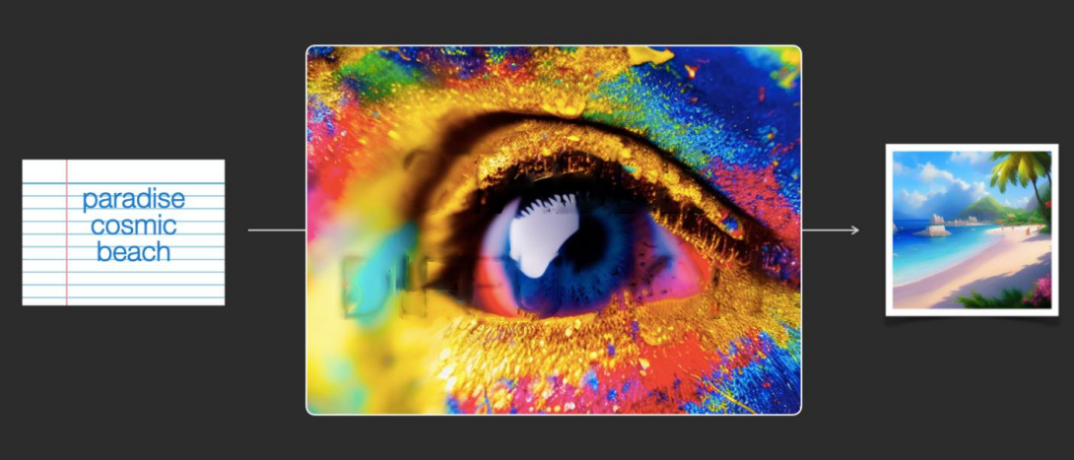
文生图（text-to-image-model）是什么？
其核心功能为仅根据文本提示作为输入来生成的图像（text2img）

Slide 9
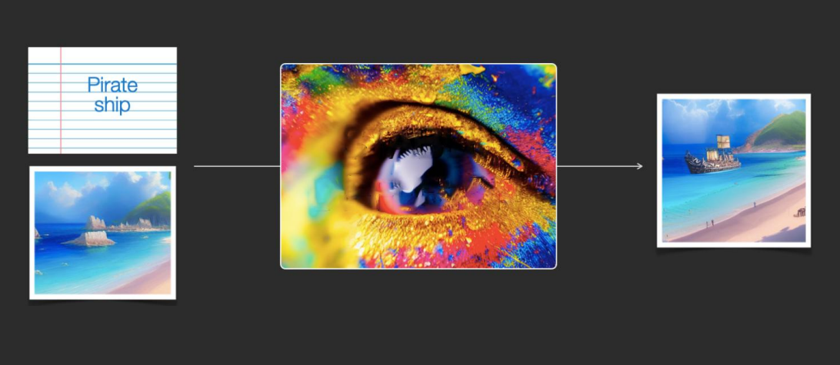
文生图（text-to-image-model）是什么？
也可以用它对图像根据文字描述进行修改（即输入为文本+图像）

Slide 10
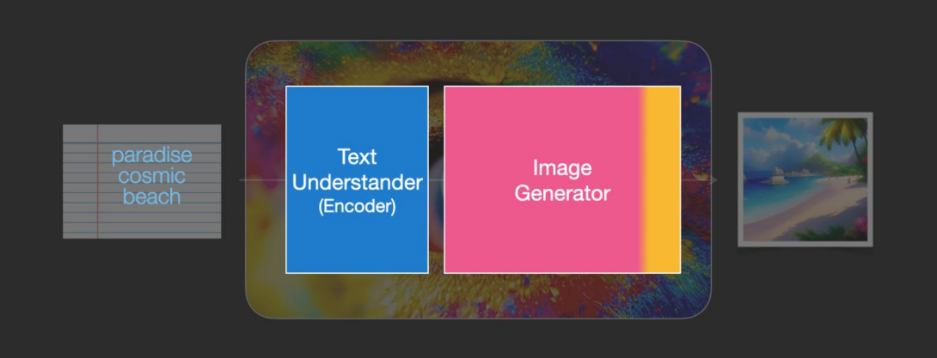
文生图（text-to-image-model）的技术原理
text-to-image-model是一个由多个组件和模型组成的系统，而非单一的模型。
当我们从模型整体的角度向模型内部观察时，可以发现，其包含一个文本理解组件用于将文本信息翻译成数字表示（numeric representation），以捕捉文本中的语义信息。

Slide 11
文生图（text-to-image-model）的技术原理
虽然目前还是从宏观角度分析模型，后面才有更多的模型细节，但我们也可以大致推测这个文本编码器是一个特殊的Transformer语言模型（具体来说是CLIP模型的文本编码器）。
模型的输入为一个文本字符串，输出为一个数字列表，用来表征文本中的每个单词/token，即将每个token转换为一个向量。
这些信息会被提交到图像生成器（image generator）中，它的内部也包含多个组件。

Slide 12
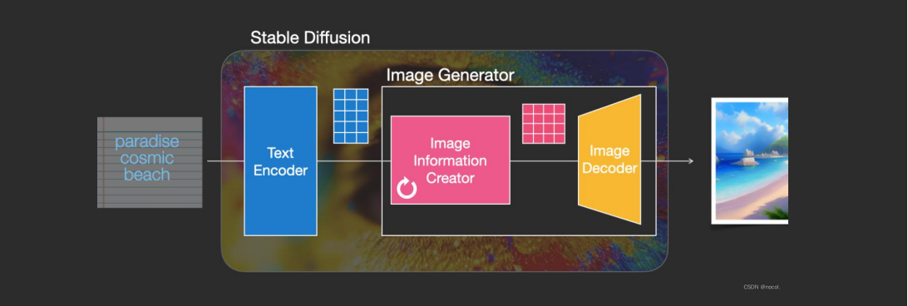
文生图（text-to-image-model）的技术原理
Image information creator组件运行多个steps来生成图像信息。
图像信息创建器完全在图像信息空间（或潜空间）中运行，这一特性使得它比其他在像素空间工作的Diffusion模型运行得更快；从技术上来看，该组件由一个UNet神经网络和一个调度（scheduling）算法组成。
扩散（diffusion）这个词描述了在该组件内部运行期间发生的事情，即对信息进行一步步地处理，并最终由下一个组件（图像解码器）生成高质量的图像。

Slide 13
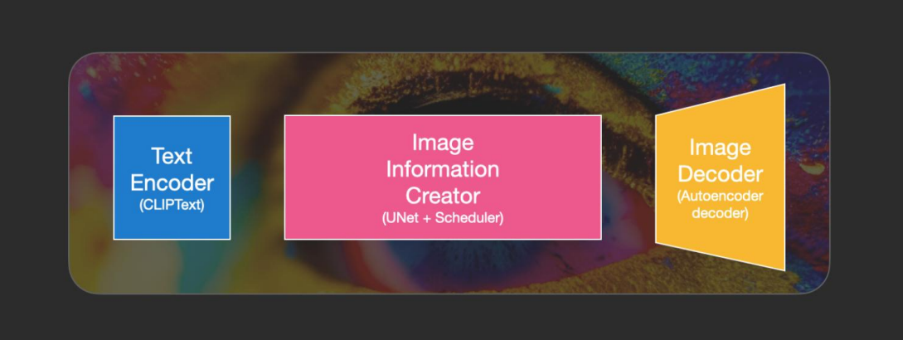
文生图（text-to-image-model）的技术原理
图像解码器根据从图像信息创建器中获取的信息画出一幅画，整个过程只运行一次即可生成最终的像素图像。
可以看到，总共包含三个主要的组件，其中每个组件都拥有一个独立的神经网络。

Slide 14
1）Clip Text用于文本编码。
输入：文本
输出：77个token嵌入向量，其中每个向量包含768个维度
2）UNet + Scheduler在信息（潜）空间中逐步处理/扩散信息。
输入：文本嵌入和一个由噪声组成的初始多维数组（结构化的数字列表，也叫张量tensor）。
输出：一个经过处理的信息阵列
3）自编码解码器（Autoencoder Decoder），使用处理过的信息矩阵绘制最终图像的解码器。
输入：处理过的信息矩阵，维度为（4, 64, 64）
输出：结果图像，各维度为（3，512，512），即（红/绿/蓝，宽，高）

Slide 15
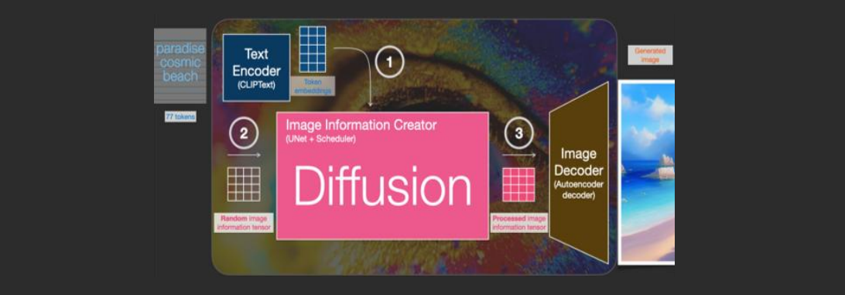
扩散
扩散是在下图中粉红色的图像信息创建器组件中发生的过程，过程中包含表征输入文本的token嵌入，和随机的初始图像信息矩阵（也称之为latents），该过程会还需要用到图像解码器来绘制最终图像的信息矩阵。
整个运行过程是step by step的，每一步都会增加更多的相关信息。

Slide 16
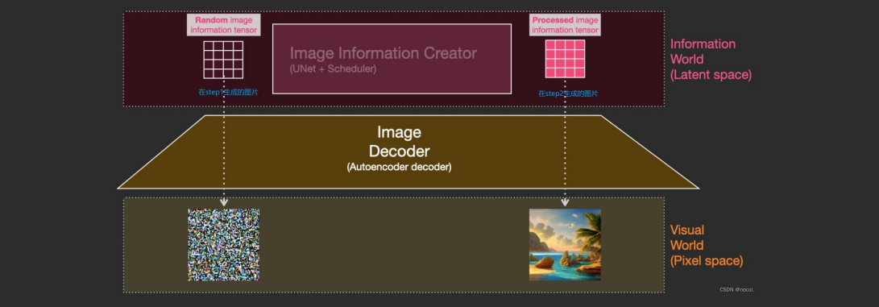
扩散
为了更直观地感受整个过程，可以中途查看随机latents矩阵，并观察它是如何转化为视觉噪声的，其中视觉检查（visual inspection）是通过图像解码器进行的。

Slide 17
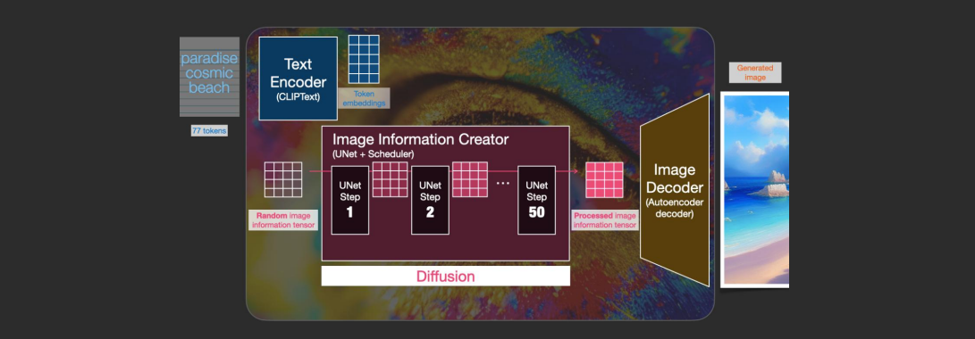
扩散
整个扩散过程包含多个steps，其中每个step都是基于输入的latents矩阵进行操作，并生成另一个latents矩阵以更好地贴合「输入的文本」和从模型图像集中获取的。

Slide 18
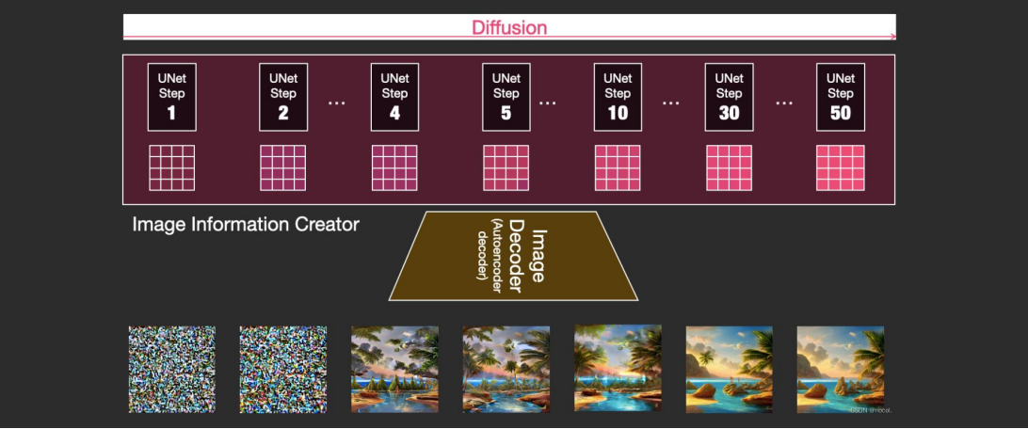
扩散
将这些latents可视化可以看到这些信息是如何在每个step中相加的。

Slide 19
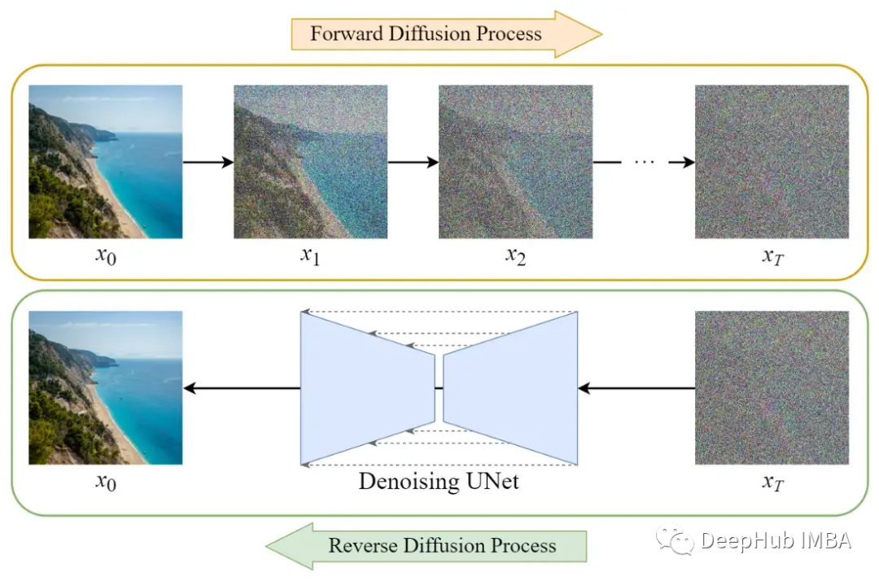
扩散
正向扩散：将训练图像中逐渐添加噪声，直到图像 变为随机噪声。就是将一张图片逐渐失去特征的过程。 就像一滴墨水掉进了一杯水里，墨滴在水中扩散，在 这个过程中会产生t-1张添加了噪声的图片。
逆向扩散：将一张完全随机的噪声图使用在正向扩散中学习到的参数，通过降噪来还原成原图像。在实现逆向扩散的过程中训练神经网络模型，通过定义损失函数和训练参数进行训练。

Slide 20

扩散
扩散过程是在图像空间中。它在计算上非常非常慢。 您甚至无法在任何单个GPU上运行，更不用说笔记本电脑上蹩脚的GPU了。无论何种算法，要使提高算法的生成效率是最重要的。
AIGC生成平台使用一种称为变分自编码器（Variational Autoencoder）的技术来实现图像潜空间压缩。这正是我们在使用Stable Diffusion时设置的VAE文件的内容：变分自编码器（VAE：Variational Autoencoder）神经网络由两部分组成：（1）编码器和（2）解码器。编码器将图像压缩为潜在空间中的低维表示。解码器从潜在空间恢复图像。
AIGC生成平台模型的潜空间为4x64x64，比图像像素空间小48倍。我们谈到的所有正向和反向扩散实际上是在潜 在空间中完成的。
因此，在训练过程中，它不会生成噪声图像，而是在潜在空间中生成随机张量（潜在噪声）。它不是用噪声破坏图像，而是用潜在噪声破坏图像在潜在空间中的表示。这样做的原因是它的速度要快得多，因为潜在空间更小。

Slide 21



Stable Diffusion实战操作
来试一试这些口令吧！
生成一只正在睡觉的橘猫
生成一个在月球漫步的太空人
生成一群人在公园里玩耍

Slide 22
作业
探索国内外常见AIGC工具并尝试使用

Slide 23
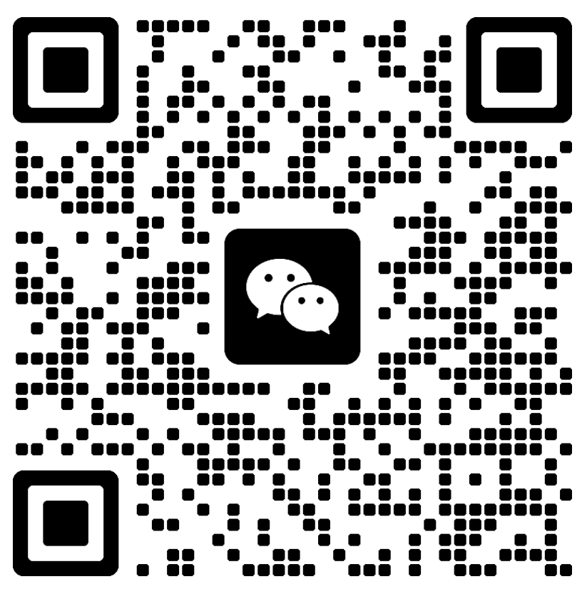
谢谢！
课程相关问题联系

